Slide 1

合规展业 加强投资者保护
2022 . 5

Slide 2

CONTENTS
目 录
01
2021年监管处罚情况介绍
02
监管处罚案例解析
03
几点建议

Slide 3

PART 01
2021年监管处罚情况介绍

Slide 4
1.1
  处罚类型分类
2021 年度证券公司及其从业人员处罚情况：
自律处分及自律监管措施
9.68%
9.22%
反洗钱
21个
20个
行政处罚决定书
8.29%
72.81%
行政监管措施函
18个
158个
PART 01

Slide 5
1.2
  处罚对象分类(不含反洗钱及自律性管理）
PART 01

Slide 6

1.3
  处罚对象分类(含反洗钱及自律性管理）
如同一份行政监管处罚决定书同时包括对机构和个人的处罚时，在机构和个人的案例数量里均做数字统计。
PART 01

Slide 7

1.4
  小结
全面贯彻“零容忍”方针，实施穿透式监管和全链条问责
小结
坚持有案必查、罚必双罚、落实经济罚，让违规机构和人员付出沉重代价
以严监管倒逼证券基金经营机构提升合规风控意识和能力
PART 01

Slide 8
PART 02
监管处罚案例解析

Slide 9
2.1
监管处罚案例解析
1
分支机构内部管理
2
员工执业行为管理
3
4
产品销售和适当性管理
分支机构业务管控
5
廉洁从业
PART 02

Slide 10
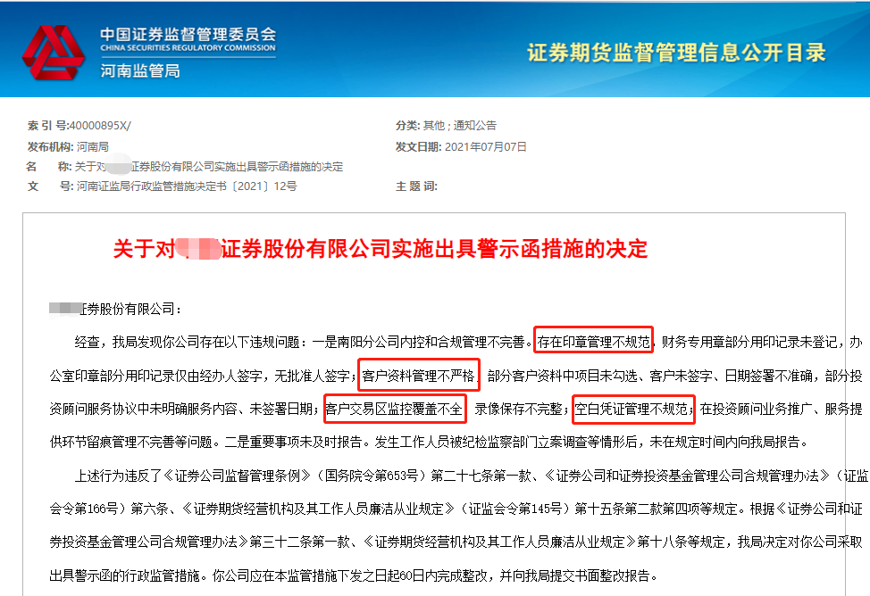

2.1.1
内部管理处罚案例1
01
对证券公司出具警示函
PART 02

Slide 11
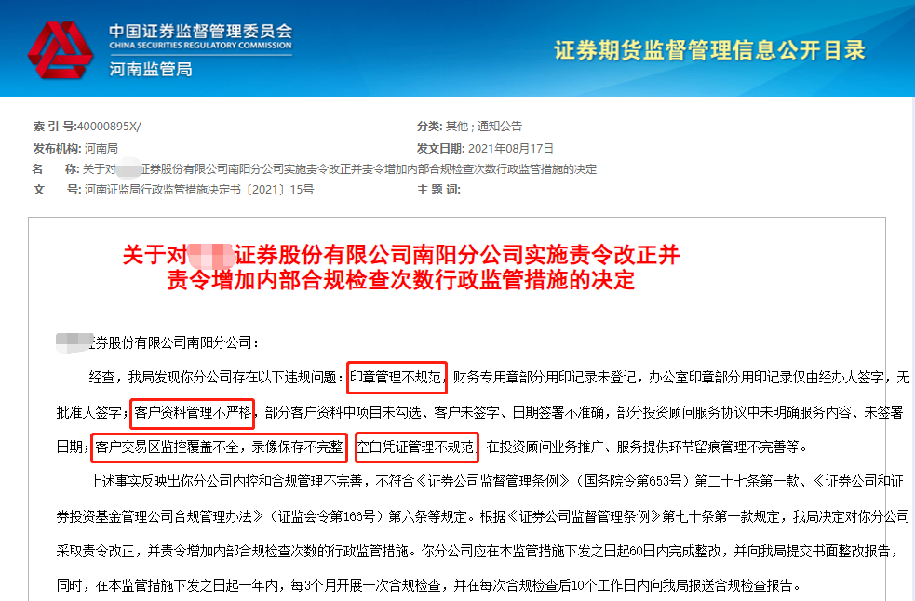
2.1.1
责令增加内部合规检查次数对分公司责令改正
02
PART 02

Slide 12
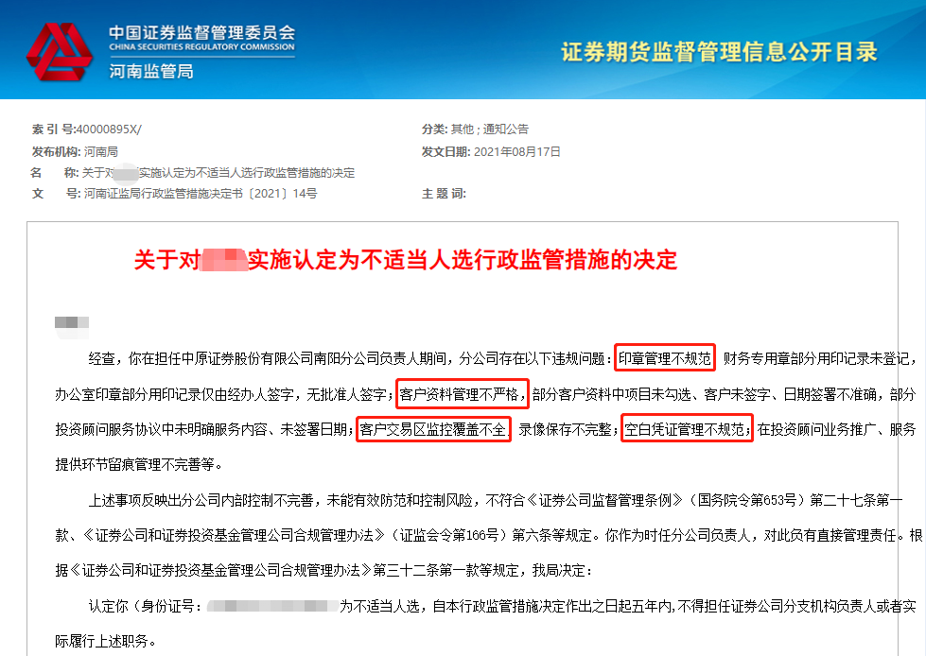
2.1.1
03
分公司负责人被认定为不适当人选
PART 02

Slide 13
2.1.1
分支机构内部管理违规情形
印章管理不规范
客户交易区监控覆盖不全
录像保存不完整
财务专用章部分用印记录
未登记
办公室印章部分用印记录仅由经办人签字，无批准人签字
空白凭证管理不规范
客户资料管理不严格
部分客户资料中项目未勾选
客户未签字
日期签署不准确
部分投资顾问服务协议中未明确服务内容、未签署日期
投资顾问业务推广、服务提供环节留痕管理不完善
PART 02

Slide 14
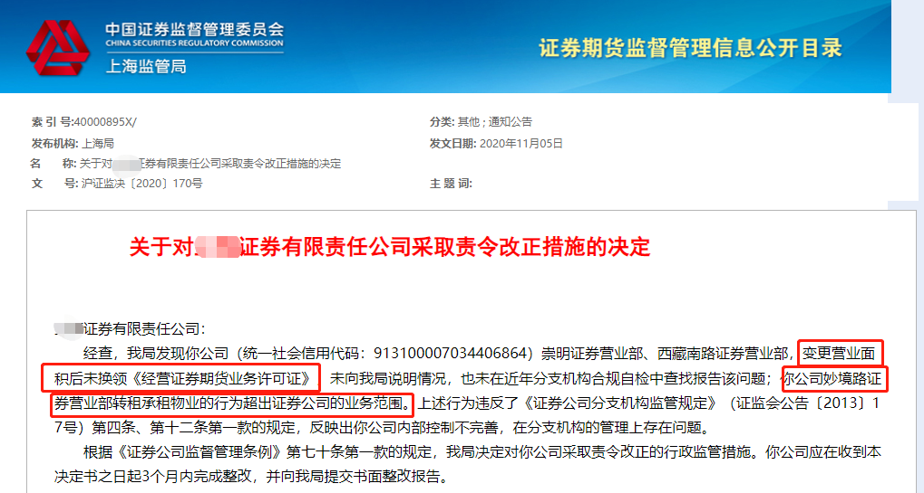
2.1.2
内部管理处罚案例2
01
对证券公司责令整改
PART 02

Slide 15
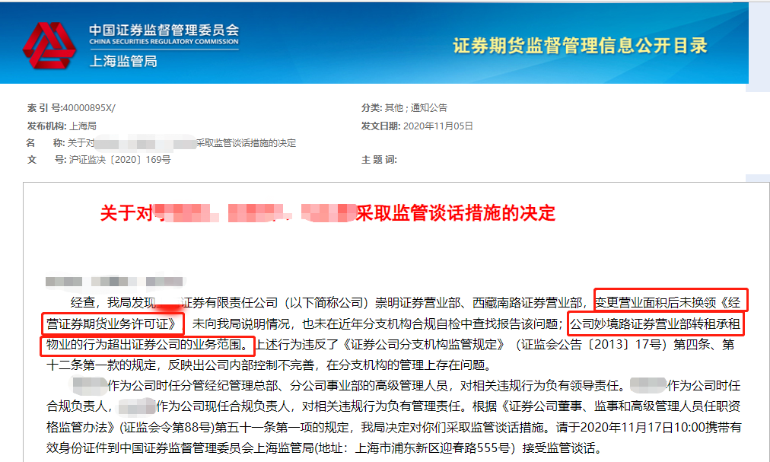
2.1.2
02
对相关负责人采取监管谈话措施
PART 02

Slide 16
2.1.2
业务许可证管理不到位
未及时申领
未及时注销
>
>
新设分支机构
收购分支机构
撤销分支机构
未及时换领
未及时补领
>
>
变更分支机构主要负责人
变更营业地址
变更营业范围
变更机构名称
许可证破损
许可证遗失
PART 02

Slide 17
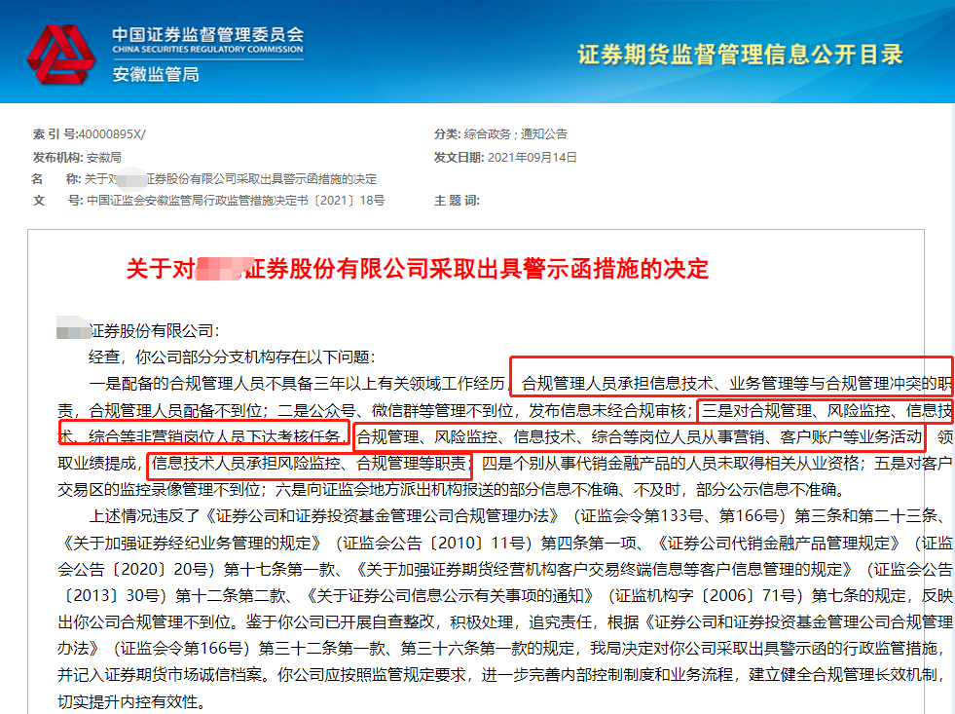
2.1.3
内部管理处罚案例3
PART 02

Slide 18
2.1.3
人员管理要求
岗位兼任禁止
《关于加强证券经纪业务管理的规定》第四条第一项规定：从事技术、风险监控、合规管理的人员不得从事营销、客户账户及客户资金存管等业务活动；营销人员不得经办客户账户及客户资金存管业务；技术人员不得承担风险监控及合规管理职责。
合规管理全覆盖
《证券公司和证券投资基金管理公司合规管理办法》
第三条 证券基金经营机构的合规管理应当覆盖所有业务，各部门、各分支机构、各层级子公司和全体工作人员，贯穿决策、执行、监督、反馈等各个环节。
PART 02

Slide 19
2.2
监管处罚案例解析
1
分支机构内部管理
2
员工执业行为管理
3
4
产品销售和适当性管理
分支机构业务管控
5
廉洁从业
PART 02

Slide 20
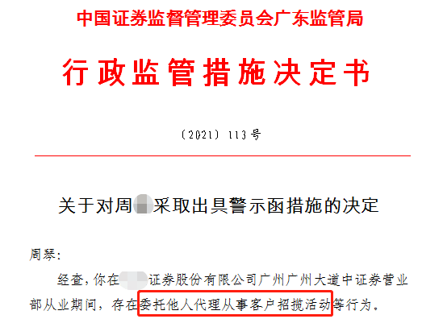
2.2.1
违规客户招揽案例1
PART 02

Slide 21
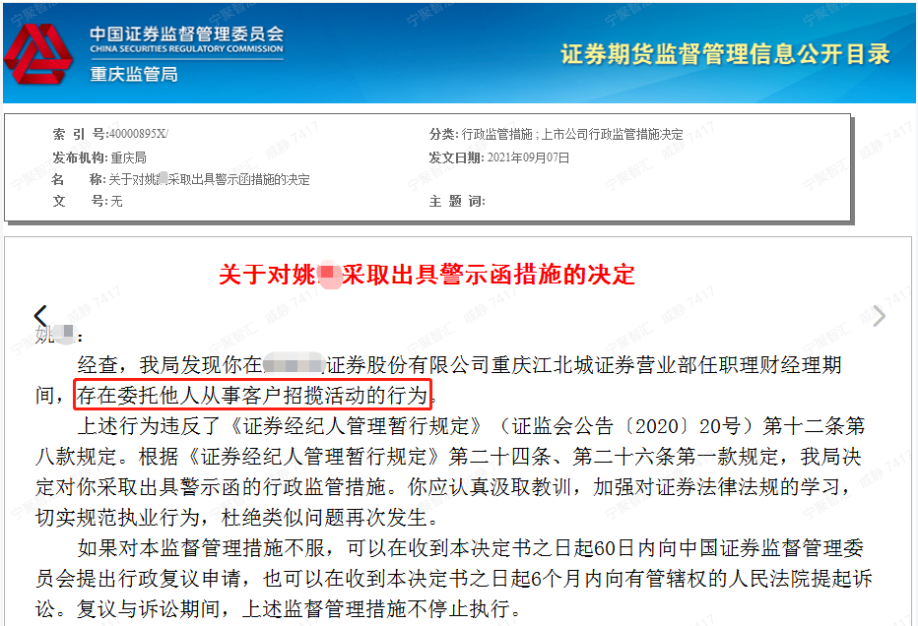
2.2.1
违规客户招揽案例2
PART 02

Slide 22
2.2.1
  规范客户招揽行为的监管要求
《证券经纪人管理暂行规定》
第12条 证券经纪人应当在本规定第十一条规定和证券公
司授权的范围内执业，不得有下列行为：……（八）委托他人代理其从事客户招揽和客户服务等活动。
《证券公司监督管理条例》
第38条 证券公司从事证券经纪业务，可以委托证券公司以外的人员作为证券经纪人，代理其进行客户招揽、客户服务等活动。证券经纪人应当具有证券从业资格。
PART 02

Slide 23
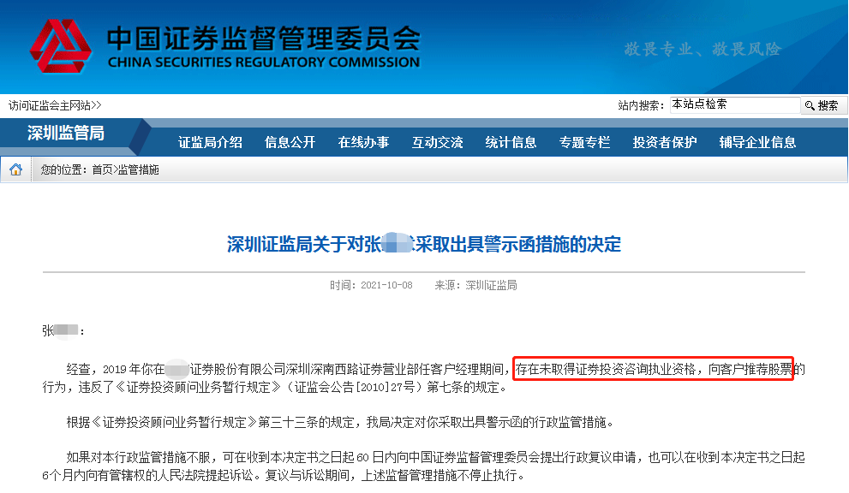
2.2.2
违规提供投顾服务（未取得资格）
PART 02

Slide 24
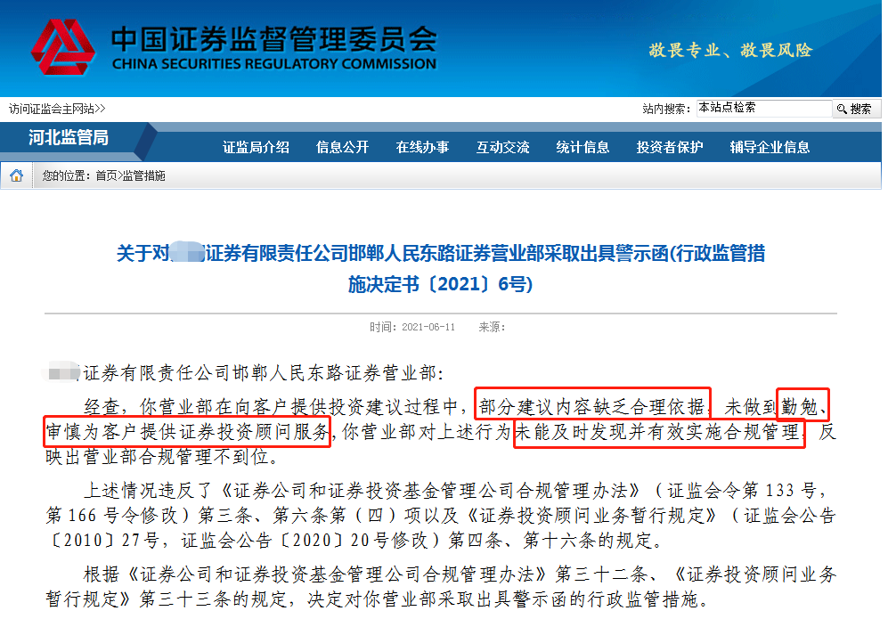
2.2.2
违规提供投顾服务（缺乏合理依据）
PART 02

Slide 25
2.2.2
  投资顾问业务监管要求
证券投资顾问业务暂行规定
第7条 向客户提供证券投资顾问服务的人员，应当符合相关从业条件，并在中国证券业协会注册登记为证券投资顾问。证券投资顾问不得同时注册为证券分析师。
第16条 证券投资顾问向客户提供投资建议，应当具有合理的依据。投资建议的依据包括证券研究报告或者基于证券研究报告、理论模型以及分析方法形成的投资分析意见等。
证券公司和证券投资基金管理公司合规管理办法
第6条 证券基金经营机构开展各项业务，应当合规经营、勤勉尽责，坚持客户利益至上原则，并遵守下列基本要求：
(四)严格规范工作人员执业行为，督促工作人员勤勉尽责，防范其利用职务便利从事违法违规、超越权限或者其他损害客户合法权益的行为。
PART 02

Slide 26
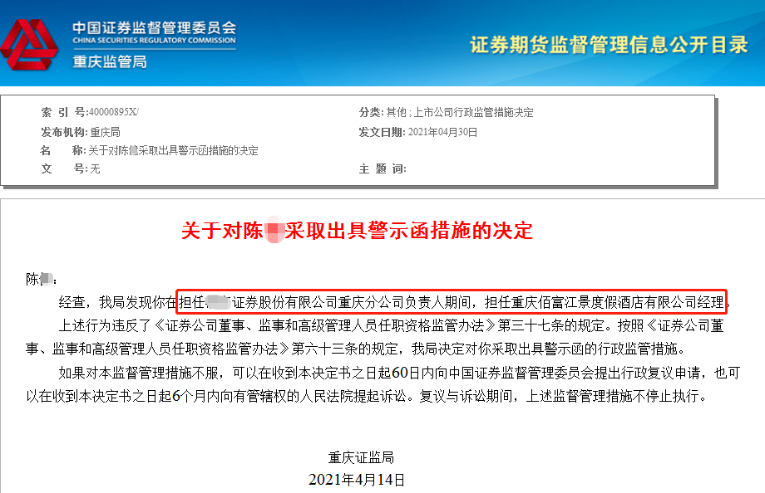
2.2.3
违规兼职案例1
PART 02

Slide 27
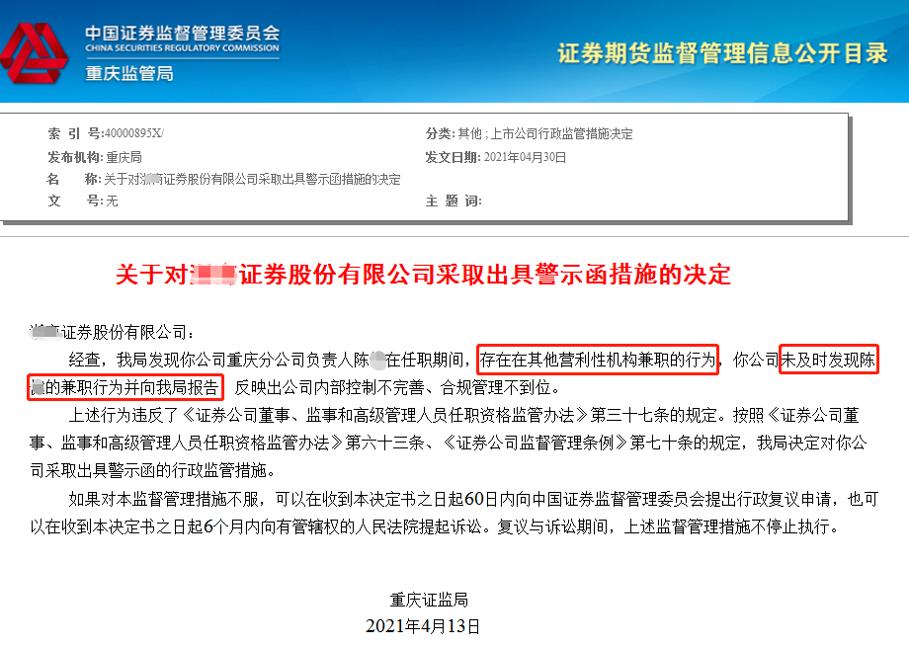
2.2.3
违规兼职案例2
PART 02

Slide 28
2.2.3
  禁止违规兼职的监管规定
1、《证券基金经营机构董事、监事、高级管理人员及从业人员监督管理办法》
第三十二条 证券基金经营机构的高级管理人员、部门负责人和分支机构负责人，不得在证券基金经营机构参股或者控股的公司以外的营利性机构兼职；在证券基金经营机构参股的公司仅可兼任董事、监事，且数量不得超过2家，在证券基金经营机构控股子公司兼职的，不受前述限制。法律法规和中国证监会另有规定的，从其规定。
2、《证券期货经营机构及其工作人员廉洁从业规定》
第10条 证券期货经营机构工作人员不得以下列方式谋取不正当利益：
……（四）违规从事营利性经营活动，违规兼任可能影响其独立性的职务或者从事与所在机构或者投资者合法利益相冲突的活动；……
禁止违规兼职的
相关法律法规
PART 02

Slide 29
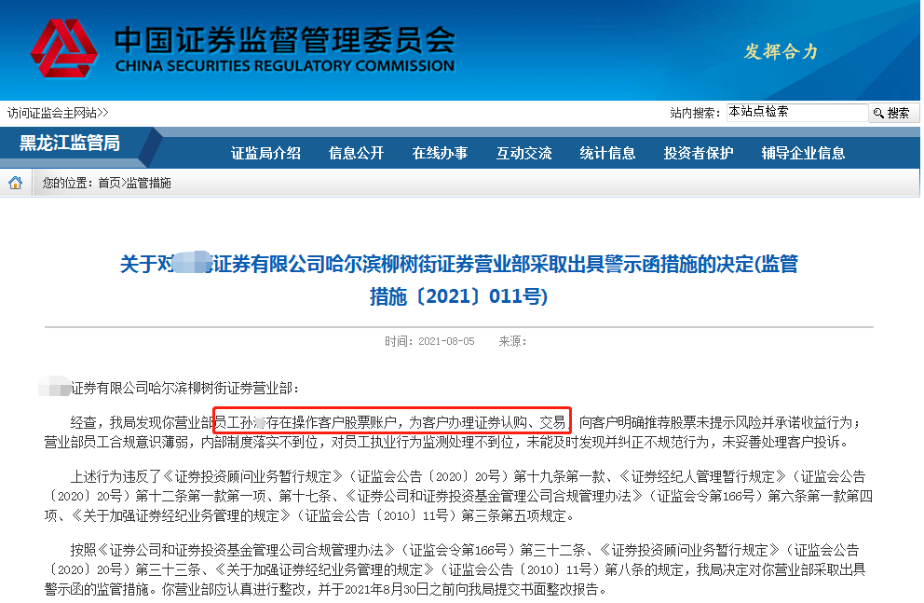
2.2.5
  操作客户账户案例1
PART 02

Slide 30
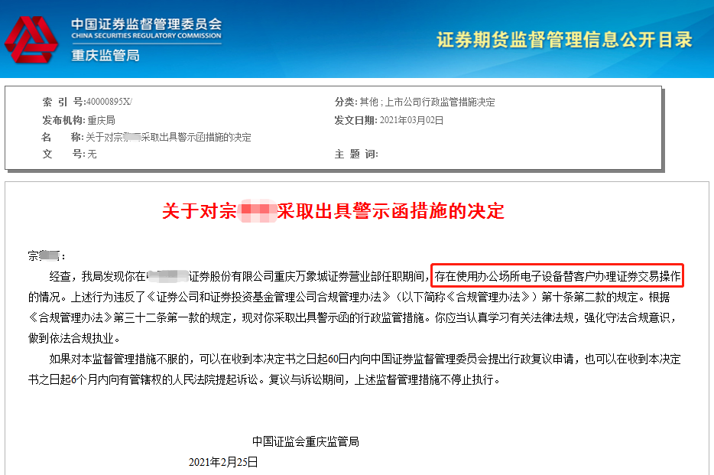
2.2.5
  操作客户账户案例2
PART 02

Slide 31
2.2.5
  关于禁止操作账户的监管依据
《证券经纪人管理暂行规定》
第12条 证券经纪人应当在本规定第十条规定和证券公司授权的范围内执业，不得有下列行为：
（一）替客户办理账户开立、注销、转移，证券认购、交易或者资金存取、划转、查询等事宜；
……
第26条 证券公司的员工从事证券经纪业务营销活动，参照本规定执行。
法条依据
PART 02

Slide 32
2.2.5
  关于禁止操作账户监管依据新变化
《证券公司及证券投资基金管理公司合规管理办法》
第10条 证券基金经营机构各部门、各分支机构和各层级子公司（以下统称下属各单位）负责人负责落实本单位的合规管理目标，对本单位合规运营承担责任。
证券基金经营机构全体工作人员应当遵守与其执业行为有关的法律、法规和准则，主动识别、控制其执业行为的合规风险，并对其执业行为的合规性承担责任。
下属各单位及工作人员发现违法违规行为或者合规风险隐患时，应当主动及时向合规负责人报告。
PART 02

Slide 33
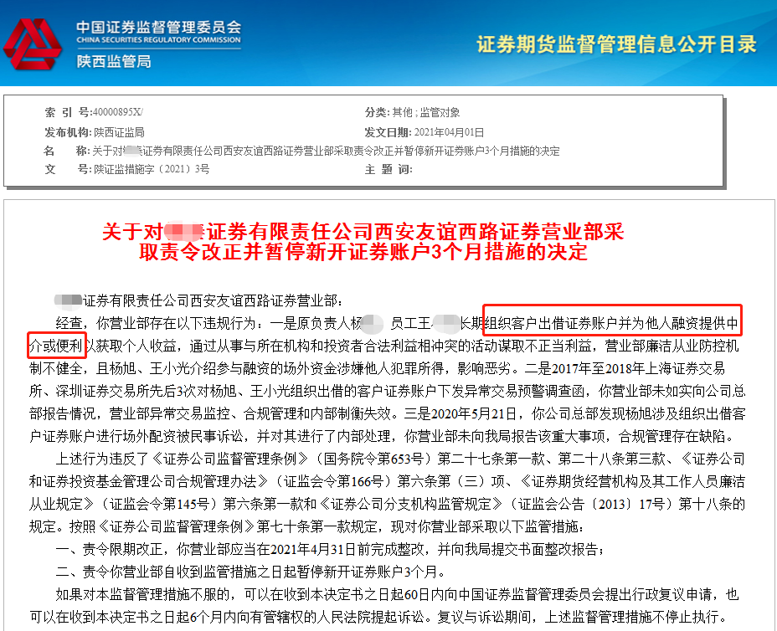
2.2.6
  组织出借账户、提供融资便利
PART 02

Slide 34
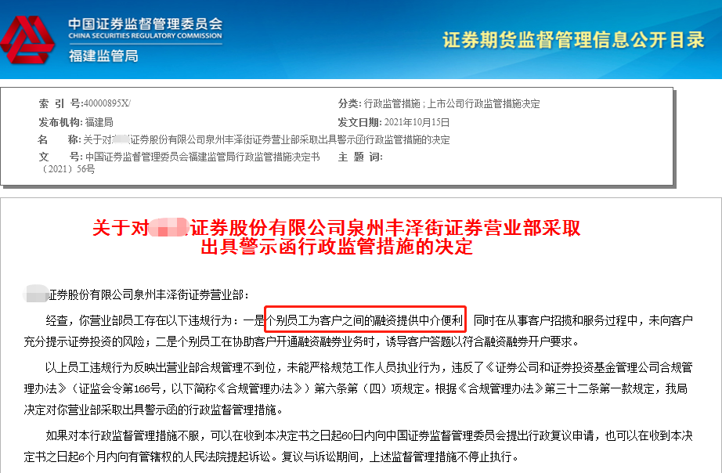
2.2.6
  违规为客户提供融资便利
PART 02

Slide 35
2.2.6
  监管依据
《证券经纪人管理暂行规定》
第28条 证券公司不得将客户的资金账户、证券账户提供给他人使用。
《证券公司和证券投资基金管理公司合规管理办法》
第6条 证券基金经营机构开展各项业务，应当合规经营、勤勉尽责，坚持客户利益至上原则，并遵守下列基本要求：
（四）严格规范工作人员执业行为，督促工作人员勤勉尽责，防范其利用职务便利从事违法违规、超越权限或者其他损害客户合法权益的行为。
法条依据
PART 02

Slide 36
2.3
监管处罚案例解析
1
分支机构内部管理
2
员工执业行为管理
3
4
产品销售和适当性管理
分支机构业务管控
5
廉洁从业
PART 02

Slide 37
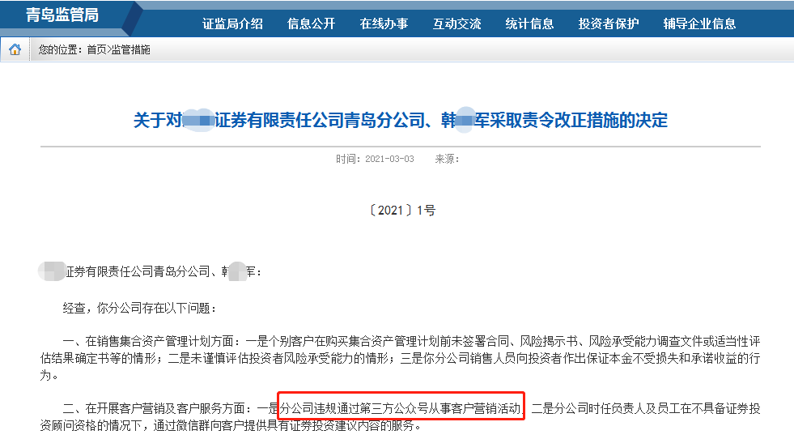
2.3.1
  违规客户引流、网络营销受处罚案例
PART 02

Slide 38
2.3.1
  违规客户引流、网络营销的主要情形
投放开户链接模式
通过网络直播方式从事营销
通过微信“大 V”投放开户链接，投资者通过点击开户链接转到相关公司开户页面进行开户操作。
在付费方式 上，主要是通过支付广告费的形式付给“大 V”。该做法在形式上与开户数量不直接挂钩，但实质上仍是按照实施效果， 如点击量、投放时间等付费。
直播内容涉及投资品种选择、投资组合推介等荐股行为
证券公司未对直播内容履行内部审核流程
直播中观点所涉立场未秉持中立、客观原则，未体现专业审慎的研究态度，出现不当言论
“大 V”引流开户给奖励
违规网络营销
PART 02
Notes:
“大V”引流开户给奖励不符合监管规定，证券公司不得开展相关合作。引流开户是一种客户招揽行为，属于证券经纪业务的一个环节。目前，监管仅规定了证券公司可以委托证券经纪人代理客户招揽活动，且证券经纪人应当是证券从业人员，并专职从事客户招揽和客户服务活动。互联网“大V”不属于专职从事证券经纪业务的证券经纪人，证券公司利用“大V”引流开户给奖励不符合监管规定，证券公司应停止相关合作。
证券公司工作人员公开发表言论应符合规范要求。一方面，禁止以直播的方式开展投资品种选择、投资组合推介等荐股行为。另一方面，证券公司工作人员通过网络直播等形式发表评论，应当保持客观、专业态度，主要聚焦经济形势分析、市场变动情况点评、经济数据解读等宏观层面，并严格遵循以下要求：一是确保信息来源合法合规、研究方法专业审慎；二是坚守专业形象，不得使用低俗、夸大、诱导性、煽动性标题或者用语，不得通过着奇装异服、在特殊地点直播等方式博人眼球，不得盲目跟风炒作、人云亦云，一味追逐市场热点、吸引眼球；三是对有关公开言论可能对市场产生的影响进行审慎评估，自觉维护市场正常秩序，防止诱导、渲染极端情绪；四是充分发挥专业优势，引导市场树立长期投资、价值投资和理性投资的理念，促进市场稳定健康发展。

Slide 39
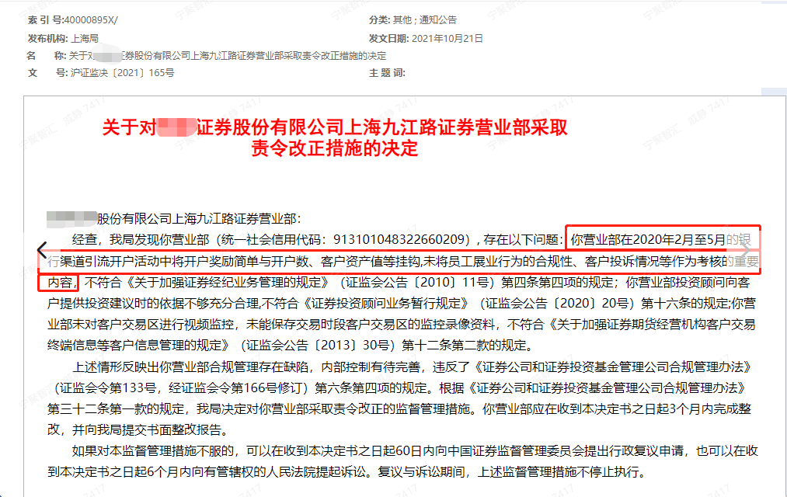
2.3.2
  员工考核未与合规性挂钩
PART 02

Slide 40
2.3.2
  监管规定
《关于加强证券经纪业务管理的规定》
第四条 .......
（四）证券公司对证券经纪业务人员的绩效考核和激励，不应简单与客户开户数、客户交易量挂钩，应当将被考核人员行为的合规性、服务的适当性、客户投诉的情况等作为考核的重要内容，考核结果应当以书面或者电子方式记载、保存。
.........
PART 02

Slide 41
2.4
监管处罚案例解析
1
分支机构内部管理
2
员工执业行为
3
4
产品销售和适当性管理
分支机构业务管控
5
廉洁从业
PART 02

Slide 42
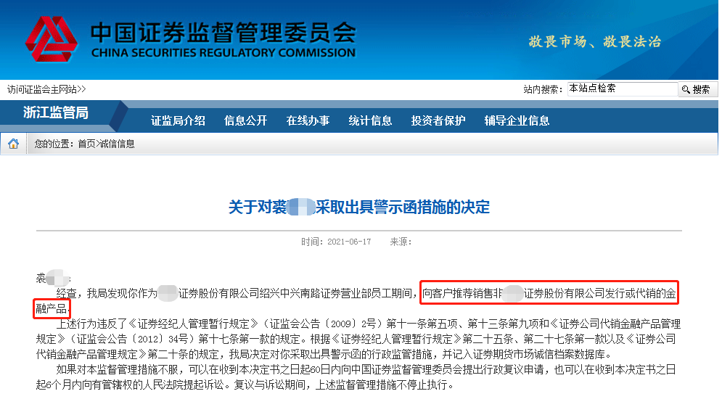
2.4.1
  飞单案例
PART 02

Slide 43
2.4.1
  禁止飞单的监管要求
《证券经纪人管理暂行规定》第10条第5项规定：证券经纪人在执业过程中，可以根据证券公司的授权，从事下列部分或者全部活动：（五）向客户传递由证券公司统一提供的证券类金融产品宣传推介材料及有关信息。
>
《证券公司代销金融产品管理规定》第6条第2款规定：证券公司应当对代销金融产品业务实行集中统一管理，明确内设部门和分支机构在代销金融产品业务中的职责。禁止证券公司分支机构擅自代销金融产品。
>
PART 02

Slide 44
2.4.2
  诱导客户填写开户资料案例
DX证券股份有限公司泉州丰泽街证券营业部员工在协助客户开通融资融券业务时，存在诱导客户答题以符合融资融券开户要求的问题。
基本案情
监管措施
出具警示函
《证券经营机构投资者适当性管理实施指引（试行）》第10条：《投资者基本信息表》、《投资者风险承受能力评估问卷》应当由投资者本人或合法授权人填写。证券经营机构及其工作人员不得以明示、暗示等方式诱导、误导、欺骗投资者，影响填写结果。
处罚依据
PART 02

Slide 45
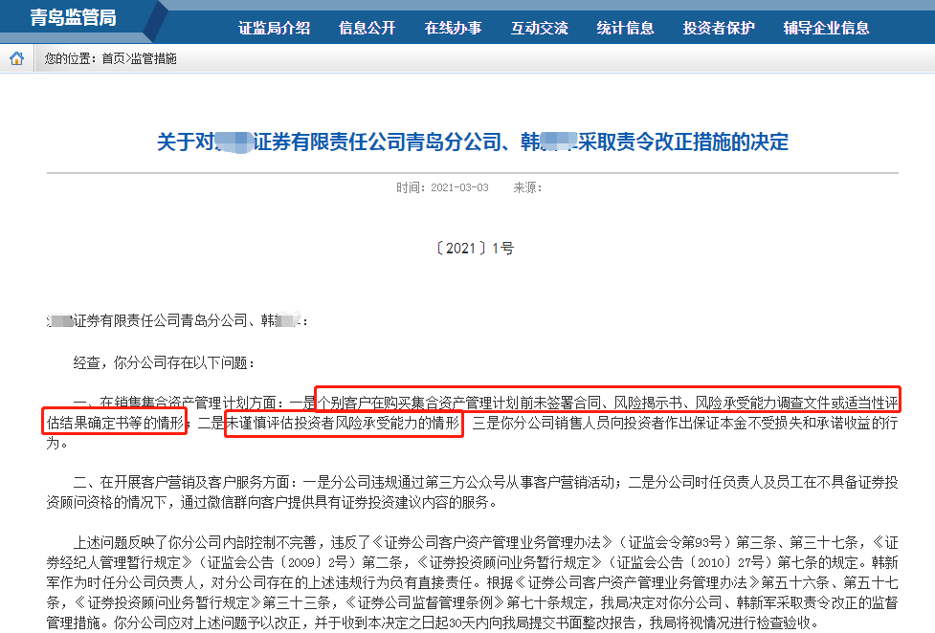
2.4.3
  未进行适当性评估案例
PART 02

Slide 46
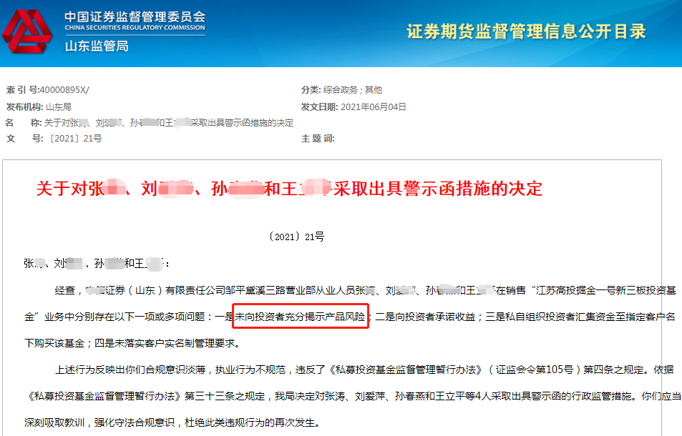
2.4.4
  未充分揭示产品风险案例
PART 02

Slide 47
2.4.5
  《证券期货投资者适当性管理办法》相关要求
向投资者销售产品或者提供服务的应当勤勉尽责，审慎履职，全面了解投资者情况，深入调查分析产品或者服务信息，科学有效评估，充分揭示风险，基于投资者的不同风险承受能力以及产品或者服务的不同风险等级等因素，提出明确的适当性匹配意见，将适当的产品或者服务销售或者提供给适合的投资者，并对违法违规行为承担法律责任。
>
经营机构向投资者销售产品或者提供服务时，应当了解投资者的基本信息、财务状况、投资经验、投资目标、风险偏好及可承受的损失等。
>
PART 02

Slide 48
2.5
监管处罚案例解析
1
分支机构内部管理
2
员工执业行为
3
4
分支机构业务管控
产品销售和适当性管理
5
廉洁从业
PART 02

Slide 49
2.5.1
  违反廉洁从业规定的主要表现
01
02
违规收受、索取财物
廉洁从业内控制度不健全
03
04
违规利用职权为近亲属或者其他利益关系人从事营利性经营活动提供便利条件
重要事项未及时报告
05
展业中招待、宴请客户或利益关系人，向其提供礼品、礼金等
PART 02

Slide 50
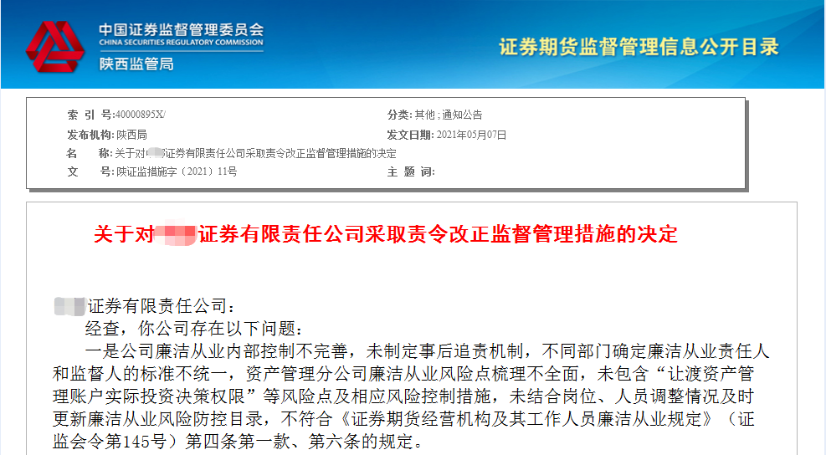
2.5.2
  廉洁从业内控制度不健全案例
PART 02

Slide 51
2.5.3
  监管依据
《证券期货经营机构及其工作人员廉洁从业规定》
第6条 证券期货经营机构应当建立健全廉洁从业内部控制制度，制定具体、有效的事前风险防范体系、事中管控措施和事后追责机制，对所从事的业务种类、环节及相关工作进行科学、系统的廉洁风险评估，识别廉洁从业风险点，强化岗位制衡与内部监督机制并确保运作有效。
PART 02

Slide 52
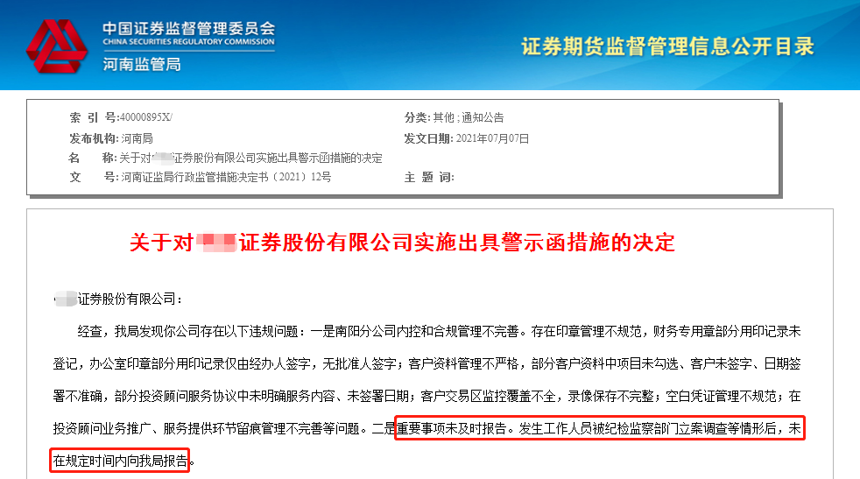
2.5.4
  重要事项未及时报告案例
PART 02

Slide 53
2.5.4
  监管依据
《证券期货经营机构及其工作人员廉洁从业规定》
第15条 有下列情形之一的，证券期货经营机构应当在五个工作日内，向中国证监会有关派出机构报告：
（一）证券期货经营机构在内部检查中，发现存在违反本规定行为的；
……
（四）证券期货经营机构或者其工作人员因违反廉洁从 业规定被纪检监察部门、司法机关立案调查或者被采取纪律 处分、行政处罚、刑事处罚等措施的。
PART 02

Slide 54
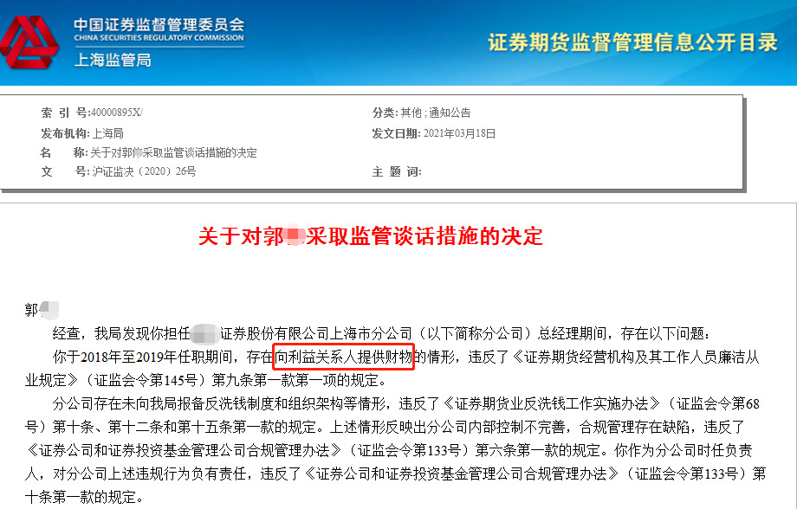
2.5.5
  向利益关系人提供财物案例
PART 02

Slide 55
2.5.5
  监管依据
《证券期货经营机构及其工作人员廉洁从业规定》
第9条 证券期货经营机构及其工作人员在开展证券期货业务及相关活动中，不得以下列方式向公职人员、客户、正在洽谈的潜在客户或者其他利益关系人输送不正当利益：
（一）提供礼金、礼品、房产、汽车、有价证券、股权、佣金返还等财物，或者为上述行为提供代持等便利；
（二）提供旅游、宴请、娱乐健身、工作安排等利益；
（三）安排显著偏离公允价格的结构化、高收益、保本理财产品等交易；
（四）直接或者间接向他人提供内幕信息、未公开信息、商业秘密和客户信息，明示或者暗示他人从事相关交易活动；
（五）其他输送不正当利益的情形。
PART 02

Slide 56
2.5.6
  江苏证券业廉洁从业倡议书
01
02
牢记初心使命，党建引领先行
健全内控机制，杜绝廉洁隐患
党的建设与廉洁从业管理有机统一
党员带头遵守各项廉洁规定，以自身的优良作风带动行业的清廉之风
持续健全廉洁从业内部控制制度
有效识别和防范廉洁从业风险点
03
04
强化监督检查，严肃执纪问责
紧盯重点领域，完善内部管理
纪检监察、稽核、合规风控等部门的联合检查监督机制
对出现问题的责任人员严肃追责
持续强化重点领域、关键岗位人员廉洁从业管理
强化内部业务权限制衡
PART 02

Slide 57
2.5.6
  江苏证券业廉洁从业倡议书
05
06
深化廉洁教育，加强学习培训
推进文化建设，多方引导宣传
定期开展廉洁从业培训
为新员工上好廉洁从业第一课，加深老员工廉洁从业认识
担负起行业文化建设的主体责任
线上、线下多种形式的宣传
07
08
推行廉洁承诺，深化责任意识
强化责任担当，全面履职尽责
签订廉洁从业承诺书
人人有责、人人参与
心存纪律规矩，珍惜行业声誉，依法诚信执业
积极履行社会责任，切实保护投资者合法权益
PART 02

Slide 58
PART 03
几点建议

Slide 59
3.1
加强投资者保护
01
积极履行反洗钱义务
02
提高异常交易监控能力
加强对金融交易活动反洗钱监测分析。严格按照反洗钱法各项法规要求，依法履行反洗钱义务。
确保异常交易监控机制的有效运行，加强对客户异常交易行为和重点账户的监控，采取有效措施及时发现、处理和报告异常交易行为。
03
加强投资者教育和典型案例宣传
04
充分揭示风险，严格落实投资者适当性要求
提醒投资者自觉远离非法证券期货活动。
切实履行适当性义务，清晰揭示业务、产品风险。
PART 03
Notes:
一、积极履行反洗钱义务，加强对金融交易活动反洗钱监测分析
证券公司应严格按照反洗钱法各项法规要求，依法履行反洗钱义务。对于资金量与身份信息不符，客户行为或交易等出现异常情形的，证券公司应按规定重新识别客户身份，通过回访客户、实地查访、向公安或工商行政管理部门核实等方式，了解实际控制客户的自然人和交易的实际受益人，了解其资金来源、资金用途、经济状况或者经营状况等信息。发现存在洗钱可疑交易行为的，应依法向反洗钱主管部门上报；发现涉嫌洗钱犯罪的，应依法向当地反洗钱主管部门、当地公安机关举报。
二、提高异常交易监控能力，切实履行资本市场“看门人”责任
证券公司应确保异常交易监控机制的有效运行，加强对客户异常交易行为和重点账户的监控，采取有效措施及时发现、处理和报告异常交易行为。要做好重点关注客户、异常交易频发客户的合规教育工作，切实履行资本市场“看门人”责任。
三、加强投资者教育和典型案例宣传，提醒投资者自觉远离非法证券期货活动
证券公司应持续开展投资者教育活动，加强典型案例宣传，通过线上、线下等方式，提醒广大投资者保持理性投资心态，提高对“杀猪盘”“股市黑嘴”“非法荐股”“场外配资”等违法违规活动的风险防范意识和风险识别能力，避免侥幸心理，勿轻信谣言，勿迷信“高收益”，自觉远离非法活动，以免遭受财产损失。
四、办理业务、代销金融产品过程中，应切实履行适当性义务，清晰揭示业务、产品风险，合理划分投资者的风险等级，将适当的业务和产品推荐给适当的投资者。个别证券公司营销人员违背产品合同内容，弱化产品风险收益特征，对投资者进行误导性陈述，预测或夸大产品投资收益。例如，用历史数据弱化风险，如产品设立以来从未亏损或亏损率较小，使投资者放松风险意识；夸大宣传，夸大产品的收益表现，甚至违规给投资者收益保底承诺等。

Slide 60





3.2
  几点提示
营销
二维码扫描开户
雪球
两融套现
分类评价、白名单、文化建设
PART 03
Notes:
1、作为金融机构，各证券公司应当树立专业经营的理念，规范开展证券业务。各公司应当结合业务特点和资源优势，通过规范化的手段进行营销，严禁使用“行业最低”“零佣金”“免费”等语言及其他任何明示、暗示的方式进行过度甚至虚假宣传，也不得通过对客户现金返佣、赠送现金、实物、礼券、给予回扣，提供非证券业务性质的服务等方式诱导客户开展业务。
2、近期，社会上有些不法机构及个人,利用证券经营机构营销人员急于完成每月开户任务数的心理,诱导营销人员违规从事引流开户业务,主动帮助营销人员开立证券账户,后又以向证监会投诉为要挟向营销人员或证券经营机构勒索巨额财物,给行业造成一定不良影响。注意两点：一是各机构及从业人员不得违反规定委托其他单位或个人进行客户招揽、客户服务等活动。二是证券经营机构普遍存在客户扫取营销人员二维码进行开户的做法,各机构应督促从业人员在营销展业过程中严格执行合规要求,妥善保管二维码,不得在公共场所张贴,不得委托其他非证券从业人员代理本人开展开户业务。
3、雪球结构具有高票息但非保本的特点，当挂钩标的指数发生大幅连续下跌时，投资者可能面临本金较大幅度亏损，属于一类风险较高的产品，需要加强对终端投资者的风险提示和适当性管理。部分证券公司分支机构、其他销售渠道在销售底层资产为雪球产品的资管产品时，存在销售人员未对投资者可能承担的市场下跌风险进行充分提示、片面强调“高收益”、“稳赚不赔”的情况，容易造成投资者盲目投资该类资管产品，出现亏损时引发纠纷。证券公司应持续加强对分支机构的管控和销售人员培训，在销售底层资产为雪球产品的资管产品过程中，严禁使用“保本”、“稳赚”等词汇诱导投资者购买或片面强调收益，客观揭示投资者可能面临的信用风险和市场风险，与投资者签订风险揭示书，充分提示相关亏损风险并进行留痕。
4、正视“两融套现”问题，强化展业合规意识。诱导或指导投资者利用特定交易手法实施“两融套现”，或为该行为专项提供融资授信、系统操作便利等，均属于违反不得为客户进行不正当交易活动提供便利”原则性要求的行为。各证券公司应当按照实质重于形式的原则，正确看待“两融套现”的问题和风险，回归两融业务本源，严守规范展业底线。
5、证券公司不得将分类结果用于广告、宣传、营销等商业目的。

Slide 61
感 谢 聆 听

